Slide 1
数字图像处理
图像分割

Slide 2
内容
点、线、边缘的检测
使用hough霍夫变换的边缘连接
阈值处理
  全局阈值处理
  局部阈值处理
基于区域的分割
  基础公式
  区域生长
  区域分离合并
使用分水岭的分割
  基于距离的二进制图像分水岭分割
  基于梯度的灰度图像分水岭分割
  基于标记区域的灰度图像分水岭分割

Slide 3
前言
分割是将一幅图像细分为其组成区域或对象
细分的程度取决于要解决的问题
  应用中感兴趣的对象已经被分割出来后就应该停止
单色图像的分割通常基于图像亮度值的两个基本特性：
  不连续性和相似性
  相应有两类分割方法：
    基于不连续性
      基于亮度的突变(如图像中的边缘)来分割图像
    基于相似性
      根据事先定义的规则把图像分割成相似的区域

Slide 4
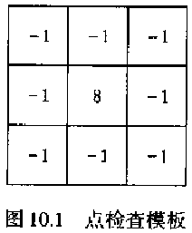
点、线、边缘的检测
点检测
  方法1：基于点检测模板
    用点检测模板w处理图像，并通过阈值T处理提取图像中孤立点。
    关键是点检测模板W和合适阈值T。
w = [-1 -1 -1;
-1 8 -1;
-1 -1 -1];
f = imread('testpoint.tif');
g = abs(imfilter(double(f),w));
T=max(g(:));
g=g>=T;
figure;
subplot(1,2,1);imshow(f);
title('原始图像')
subplot(1,2,2);imshow(g);
title('孤立点位置提取图像')

Slide 5
点、线、边缘的检测
点检测
  方法1：基于点检测模板
    用点检测模板w处理图像，并通过阈值T处理提取图像中孤立点。
    关键是点检测模板W和合适阈值T。
  方法2：基于局部(邻域)亮度差
    如根据邻域内亮度最大值和最小值之差是否超过阈值T
    比点检测模板方法灵活
w = [-1 -1 -1;
-1 8 -1;
-1 -1 -1];
f = imread('testpoint.tif');
g1=ordfilt2(f,m*n,ones(m,n));
g2=ordfilt2(f,1,ones(m,n));
g=imsubtract(g1,g2); T=max(g(:));
g=g>=T;
figure;
subplot(1,2,1);imshow(f);
title('原始图像')
subplot(1,2,2);imshow(g);
title('孤立点位置提取图像')

Slide 6
点、线、边缘的检测
线检测
  方法：基于四个线检测模板
    依次用四个模板处理图像得到g1,g2,g3,g4
    寻找各gi中超过阈值T 的像素点集合
    对于任意超过T 的像素点(x,y)，若四个图像中在该像素点处gj值最大，则该点处存在 i 模板所描述方向的线。
-1 | -1 | -1
2 | 2 | 2
-1 | -1 | -1
-1 | 2 | -1
-1 | 2 | -1
-1 | 2 | -1
水平模板
垂直模板
-1 | -1 | 2
-1 | 2 | -1
2 | -1 | -1
2 | -1 | -1
-1 | 2 | -1
-1 | -1 | 2
+45模板
-45模板

Slide 7
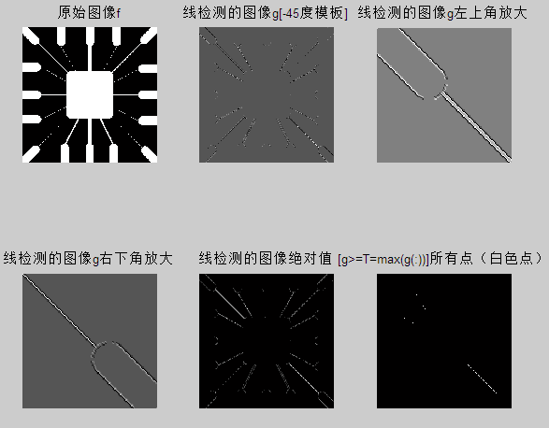
点、线、边缘的检测
线检测
  例10.2 检测指定方向的线。
    Test10_02.m

Slide 8
点、线、边缘的检测
使用edge函数的边缘检测
  利用的是基于亮度值的不连续性。
  基本思想：利用如下两个基本准则在图像中找到亮度快速变化的地方
    图像亮度一阶导数超过阈值的地方
    亮度的二阶导数有零交叉的地方

Slide 9
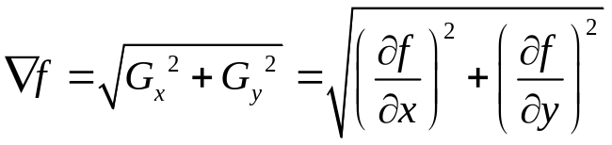
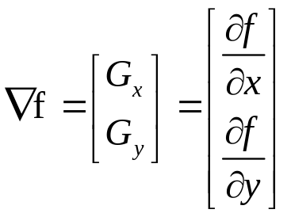


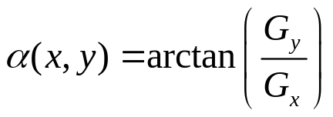
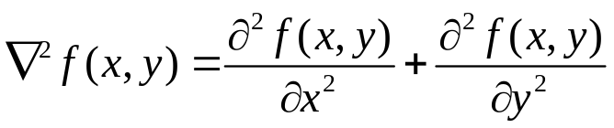
点、线、边缘的检测
使用edge函数的边缘检测
  梯度计算公式
  二阶导数计算公式
梯度幅值
梯度
梯度方向

Slide 10
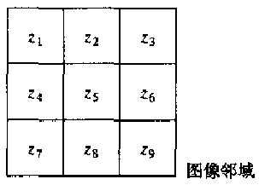
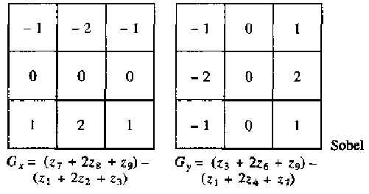
点、线、边缘的检测
使用edge函数的边缘检测
  计算梯度的检测器模板
    Sobel边缘检测器

Slide 11
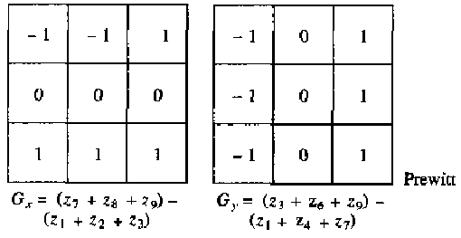
点、线、边缘的检测
使用edge函数的边缘检测
  计算梯度的检测器模板
    Sobel边缘检测器
    prewitt边缘检测器
-

Slide 12
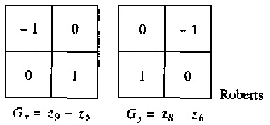
点、线、边缘的检测
使用edge函数的边缘检测
  计算梯度的检测器模板
    Sobel边缘检测器
    prewitt边缘检测器
    Roberts边缘检测器(易于硬件实现)
5

Slide 13



点、线、边缘的检测
使用edge函数的边缘检测
  计算梯度的检测器模板
    Sobel边缘检测器
    prewitt边缘检测器
    Roberts边缘检测器(易于硬件实现)
    LoG边缘检测器(Laplacian of a Gaussian)

Slide 14
点、线、边缘的检测
使用edge函数的边缘检测
  计算梯度的检测器模板
    Sobel边缘检测器
    prewitt边缘检测器
    Roberts边缘检测器(易于硬件实现)
    LoG边缘检测器(Laplacian of a Gaussian)
    零交叉检测器(类似LoG，但使用指定滤波函数，而非Gaussian)

Slide 15
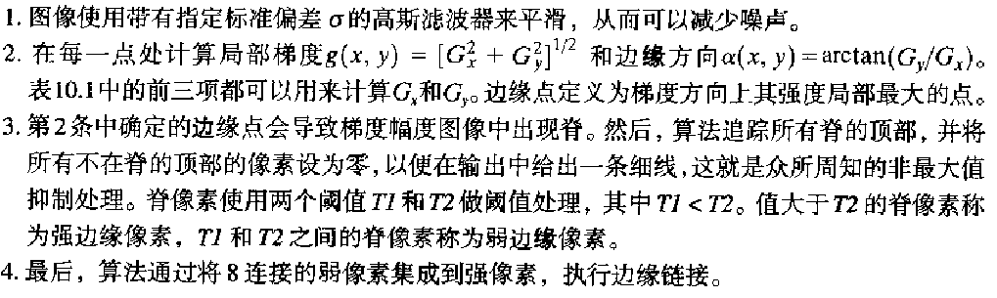
点、线、边缘的检测
使用edge函数的边缘检测
  计算梯度的检测器模板
    Sobel边缘检测器
    prewitt边缘检测器
    Roberts边缘检测器(易于硬件实现)
    LoG边缘检测器(Laplacian of a Gaussian)
    零交叉检测器(类似LoG，但使用指定滤波函数，而非Gaussian)
    Canny边缘检测器

Slide 16
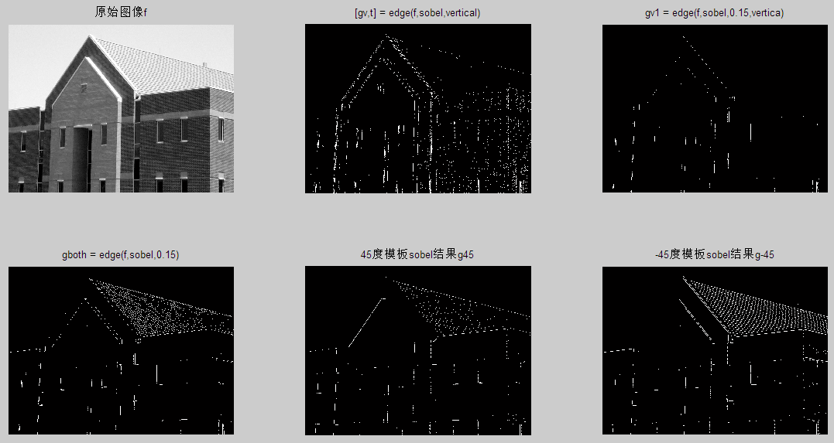
点、线、边缘的检测
使用edge函数的边缘检测
  Matlab的edge函数实现了上述各种边缘检测
    [g,t]=edge(f,‘method’, parameters)
  例10.3，sobel检测器提取边缘，test10_03.m

Slide 17
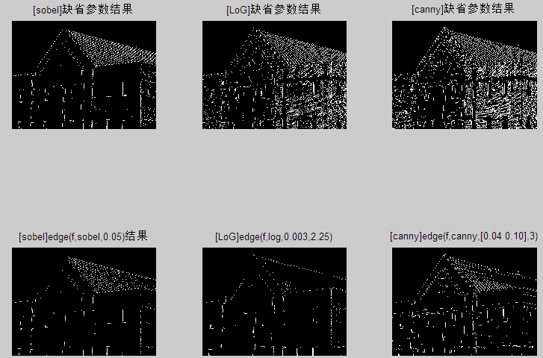
点、线、边缘的检测
使用edge函数的边缘检测
  Matlab的edge函数实现了上述各种边缘检测
    [g,t]=edge(f,‘method’, parameters)
  例10.4，sobel,LoG, Canny检测器比较，test10_04.m

Slide 18
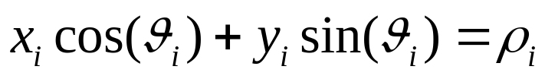
使用霍夫变换的线检测
霍夫变换
  由于噪声，不均匀照明等，导致前述算法得到边缘不连续，难以得到完整的边缘特性。因此，需要把不完整的边缘组装成完整的边缘。
  一种寻找共线的点集的处理方法称为霍夫变换(Hough Transform)。
    针对xy坐标平面内的待检测的点(xi,yi)，对经过其的任意标准形式的直线(ρ,θ)，写成如下标准形式。把该直线转换到(ρ,θ)平面，该直线对应(ρ,θ)平面的点(ρi,θi)。
    对于点(xi,yi)，经过其的所有直线对应(ρ,θ)平面内的一条正弦曲线
    对于xy平面内的点(xi,yi)和点(xj,yj) ，若相应的他们在(ρ,θ)平面内正弦曲线有交点(ρ’,θ’)，则xy平面内的点(xi,yi)和点(xj,yj)共线
    利用这条性质，可通过寻找(ρ,θ)平面内正弦曲线的交点集及其相应正弦曲线集合，寻找xy平面内的共线节点集合

Slide 19
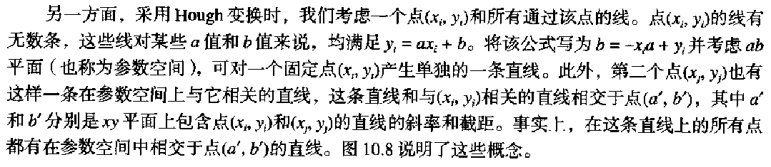
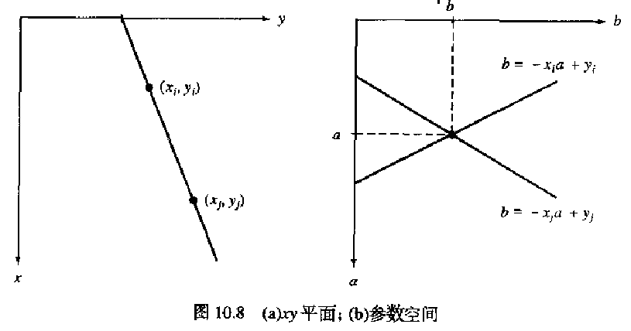
使用霍夫变换的线检测
霍夫变换
映射到(a,b)平面存在问题：直线垂直时在(a,b)平面内没有对应的点。

Slide 20
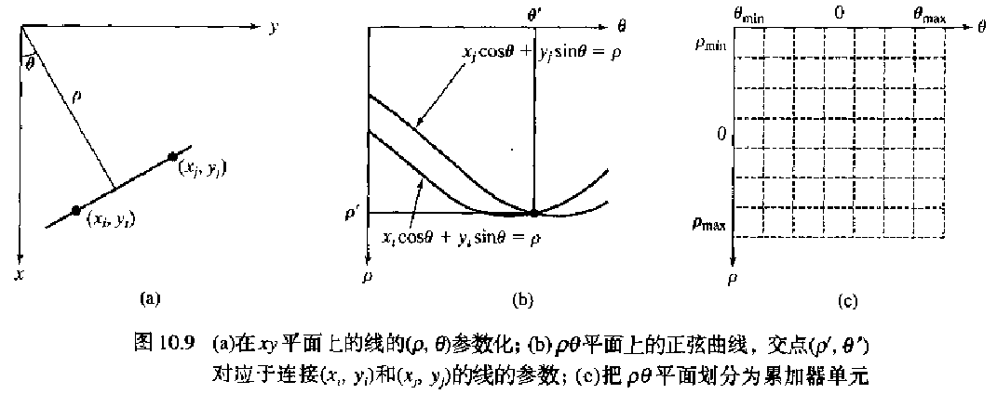
使用霍夫变换的线检测
霍夫变换
    对于xy平面内的点(xi,yi)和点(xj,yj) ，若相应的他们在(ρ,θ)平面内正弦曲线有交点(ρ’,θ’)，则xy平面内的点(xi,yi)和点(xj,yj)共线。利用这条性质，可通过寻找(ρ,θ)平面内正弦曲线的交点集及其相应正弦曲线集合，寻找xy平面内的共线节点集合。

Slide 21
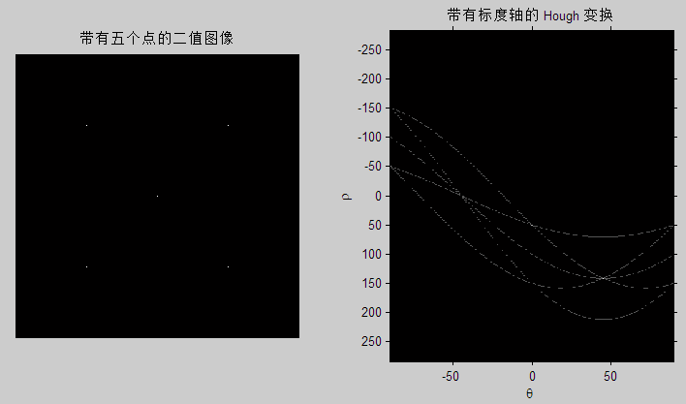
使用霍夫变换的线检测
霍夫变换
  例10.5，霍夫变换测试，test10_05.m
%% 例10.5 Hough 变换
f = zeros(201,201);
f(101,101) = 1;f(51,51) = 1;
f(151,51) = 1;f(51,151) = 1;
f(151,151) = 1;
figure;
subplot(1,2,1);imshow(f);
title('带有五个点的二值图像');
[H,theta,rho] = hough(f);
subplot(1,2,2);
imshow(H,[],'XData',theta, 'YData',rho);
axis on, axis normal;
xlabel('\theta'),ylabel('\rho');
title('带有标度轴的 Hough 变换');

Slide 22
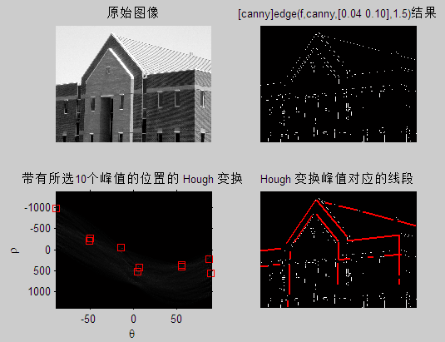
使用霍夫变换的线检测
霍夫变换
  例10.6，用霍夫变换做线检测和线链接，test10_06.m
f1 = imread('house.tif');
subplot(2,2,1);imshow(f1);title('原始图像')
[f,tc] = edge(f1,'canny',[0.04 0.10],5.5);
subplot(2,2,2);imshow(f);
title('[canny]edge(f,canny,[0.04 0.10],1.5)结果');
[H,theta,rho] = hough(f,0.5); %
subplot(2,2,3);
imshow(H,[],'XData',theta,'YData',rho);
axis on, axis normal;xlabel('\theta'),ylabel('\rho');
[r,c] = houghpeaks(H,10);hold on;
plot(theta(c),rho(r),'linestyle','none',...
'marker','s','color','r');
title('带有所选10个峰值的位置的 Hough 变换');
lines = houghlines(f,theta,rho,r,c);
subplot(2,2,4);imshow(f),hold on;
for k = 1:length(lines)
xy = [lines(k).point1;lines(k).point2];
plot(xy(:,2),xy(:,1),'LineWidth',2,'Color',[1 0 0]);
end
title('Hough 变换峰值对应的线段');

Slide 23
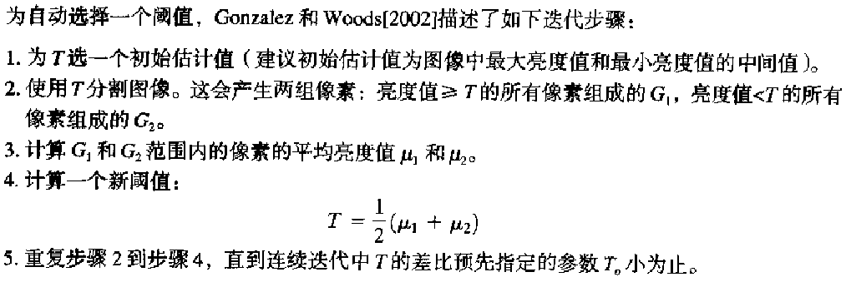
阈值处理
全局阈值处理
  自动阈值处理1

Slide 24

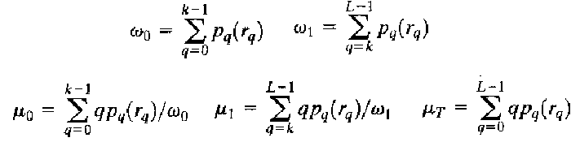
阈值处理
全局阈值处理
  基于类间方差最大化的Otsu方法
    基于灰度直方图，或称概率密度函数，寻找使下式最大的阈值k。
    其中：
  实现该算法的函数
    T=graythresh(f)

Slide 25
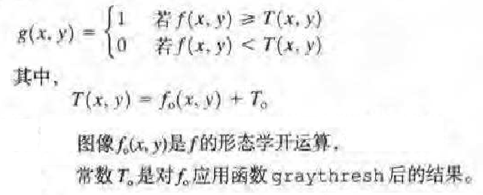
阈值处理
局部阈值处理
  形态学顶帽算子实际是一种局部阈值处理。

Slide 26
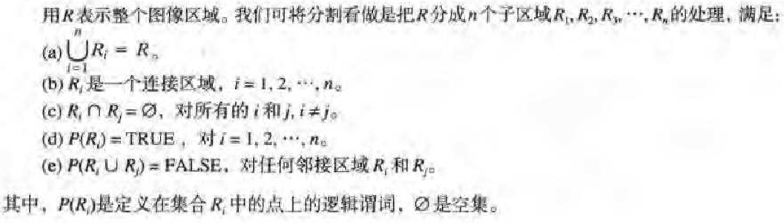
基于区域的分割
基于亮度相似的区域分割
  基础公式

Slide 27
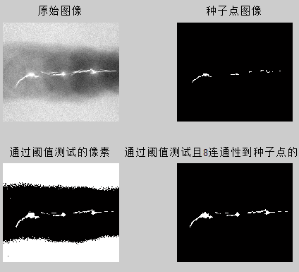
基于区域的分割
基于亮度相似的区域分割
  区域生长
  区域生长是根据预先定义的生长准则来把像素或子区域集合成较大区域的处理方法。
  基本处理方法是以一组“种子”点开始来形成生长区域，即把那些预定义属性类似于种子的邻域像素加入每个种子点所在的区域
  例10.8，区域生长对焊接空隙检测的应用。Test10_08.m

Slide 28
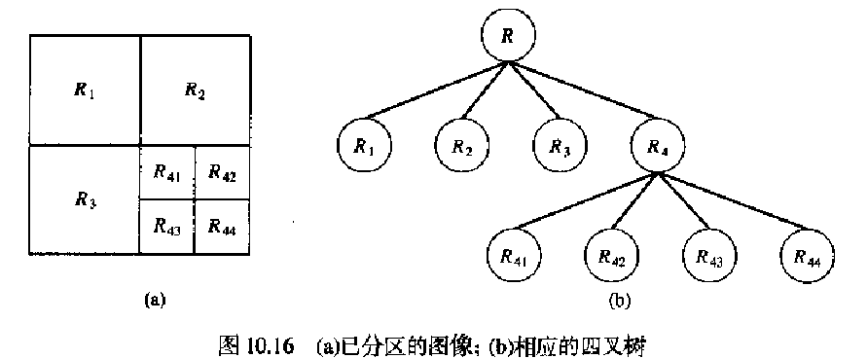
基于区域的分割
区域分离与合并
  基本过程
    把满足P(Ri)=FALSE的任意区域Ri分为4个不相连的区域；重复该过程，直到无法再分。
    当不可能再分割时，合并任何满足P(Ri∪Rj)=true的区域Ri和Rj。重复执行该合并过程，直到不能有合并时，结束。
  需要图像长宽相等(还跟参数相关)

Slide 29
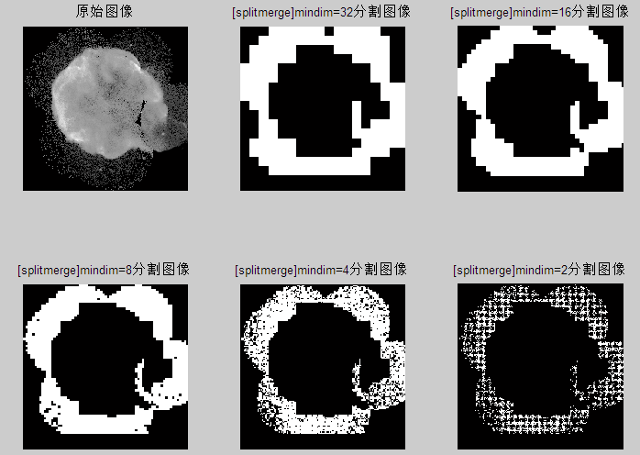
基于区域的分割
区域分离与合并
  相关函数
    图像四叉树分割，S=qtdecomp(f,@split_test,parameters)
    [vals,r,c]=qtgetblk(f,s,m)
    实现区域分离和合并q=splitmerge(f,mindim,@predicate)
  例10.9，test10_09.m

Slide 30
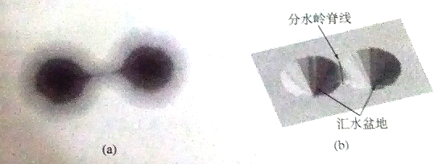
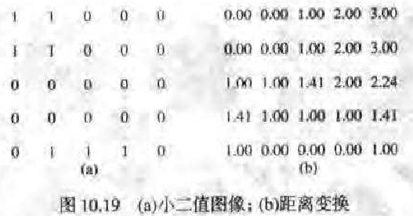
基于分水岭的分割
分水岭脊线和汇水盆地
使用距离变换的分水岭分割二值图像
  对二值图像，需要把二值图像转换为灰度级图像。通常用背景像素距离前景像素的最近距离代表相应背景像素的灰度。
  实现上述二值图像向灰度图像转换的函数为D=bwdist(f)
  分水岭算法函数L=watershed(f)

Slide 31
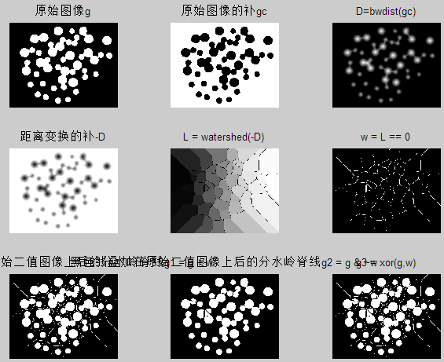
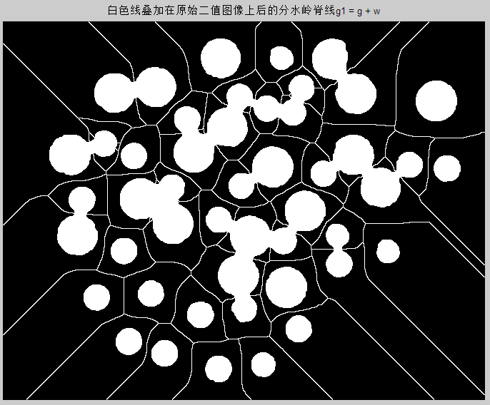
基于分水岭的分割
使用距离变换的分水岭分割二值图像
  例10.10，用距离和分水岭变换分割二值图像，Test10_10.m

Slide 32
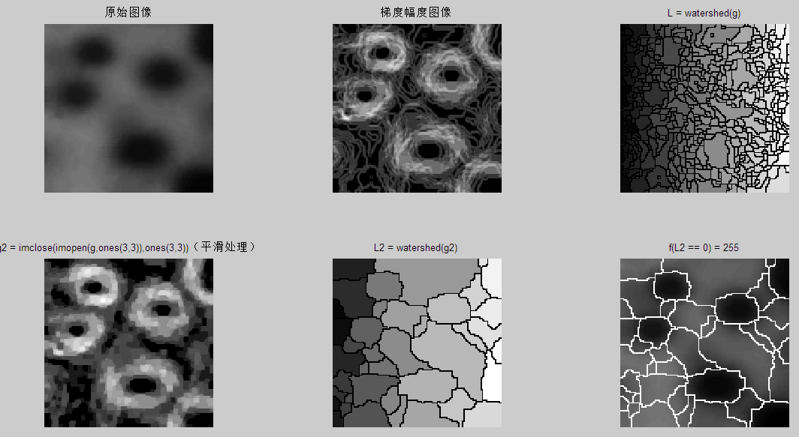
基于分水岭的分割
基于梯度的分水岭分割灰度图像
  使用梯度来作为地形数据，进而利用分水岭算法。
  例10.11，用梯度和分水岭变换分割灰度图像，Test10_11.m

Slide 33
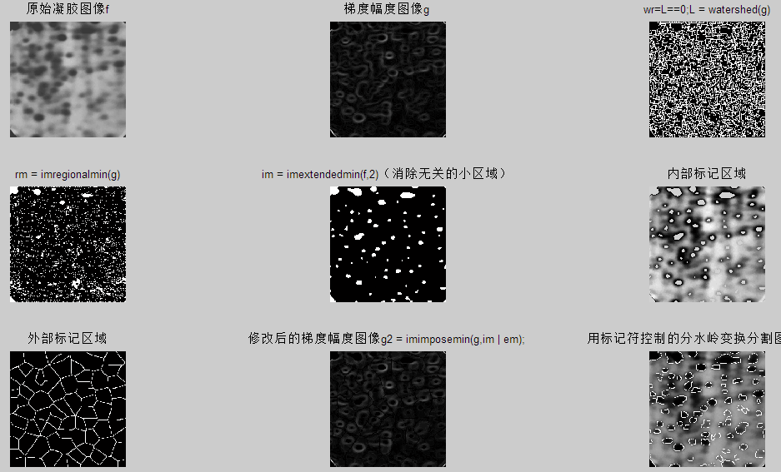
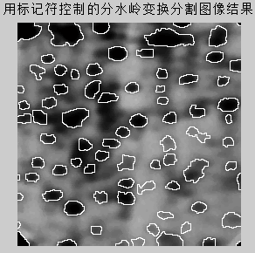
基于分水岭的分割
基于标记区域的分水岭分割灰度图像
  选择内部(前景)标记区域和外部(背景)标记区域，用于指导分水岭分割。
  例10.12，基于标记区域的分水岭分割，Test10_12.m

Slide 34
本章小结
单色图像的分割通常基于图像亮度值的两个基本特性：不连续性和相似性。相应有两类分割方法：
  基于不连续性：基于亮度的突变(如图像中的边缘)来分割图像；
  基于相似性：根据事先定义的规则把图像分割成相似的区域。
点、线、边缘的检测
  点检测方法（1）基于点检测模板，(2)基于邻域亮度差；
  线检测方法（1）4个方向的线检测模板；
  边缘检测：Sobel、Prewitt、Roberts、LoG、零交叉、Canny(最优)；matlab的edge函数支持上述边缘检测功能

Slide 35
本章小结
10.2使用hough霍夫变换的边缘连接。基于直线的标准形式，把xy平面的点转化为(ρ,θ)平面的正弦曲线，通过(ρ,θ)平面内的多正弦曲线交点获得xy平面内点共线情况。
10.3阈值处理分为两类：(1)全局阈值处理,(2)局部阈值处理。全局阈值处理两个算法：（1）自动阈值选择算法；（2）基于类间方差最大化的Otsu算法。形态学图像处理中的顶帽算法实际是一种局部阈值处理方法。
10.4基于相似性的区域分割方法：（1）区域生长算法；(2)区域四岔分离和合并算法。
10.5分水岭算法，分水岭脊线、汇水盆地。算法首先需要构造地形图。二值图像，可基于距离构造地形图；灰度图像，可基于梯度构造地形图；针对过分割问题，通过选择内部标记区域和外部标记区域来调整地形图，促进图像分割。

